Slide 1
FORMATION : BIMER
« Module Navigation, réglementation, sécurité ».

Slide 2
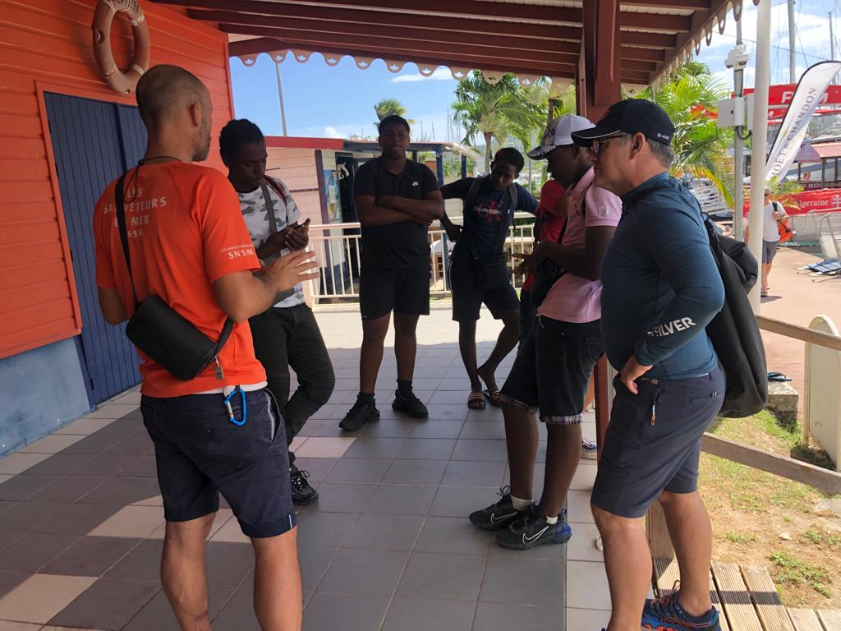
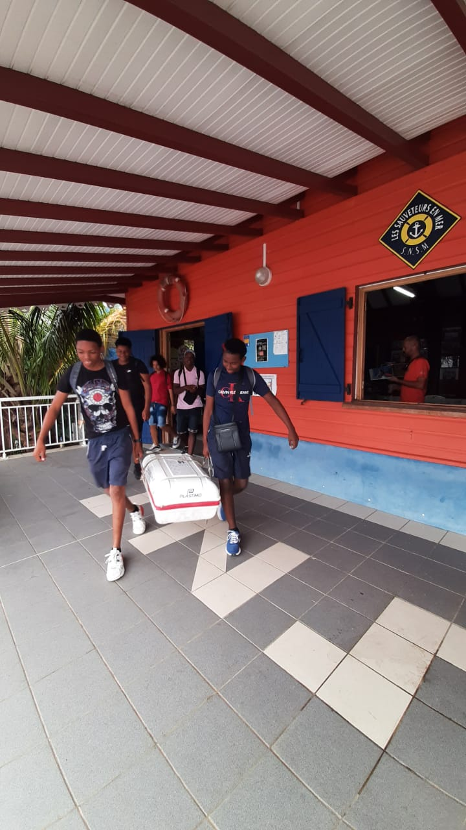
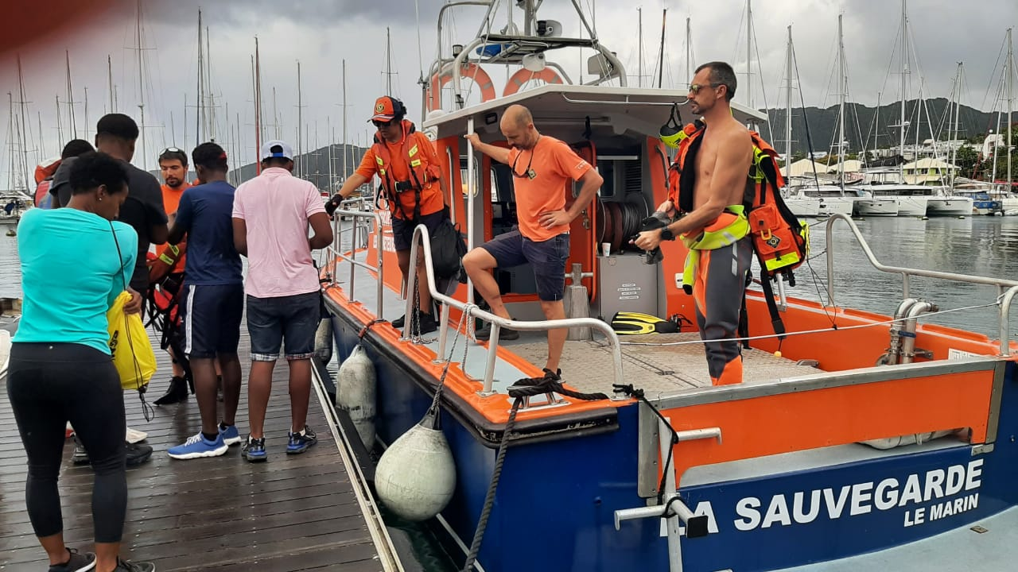
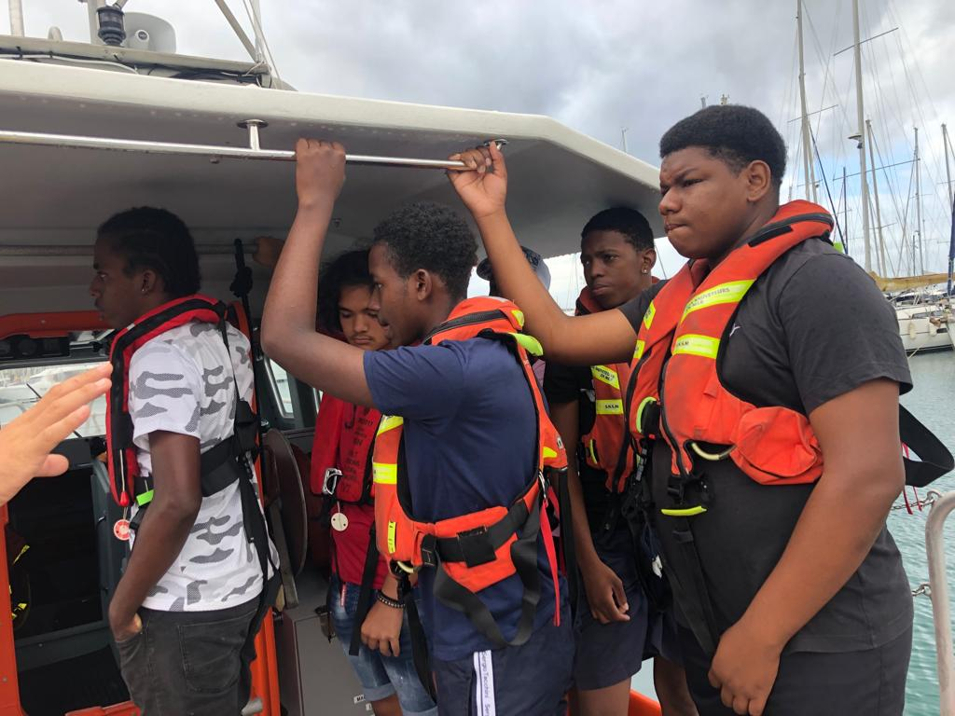
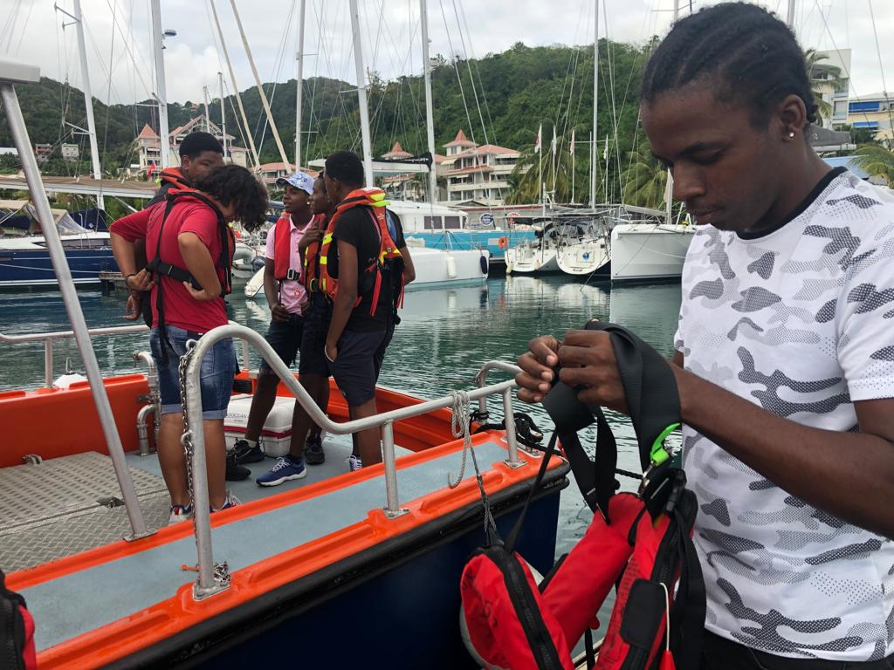

Slide 3
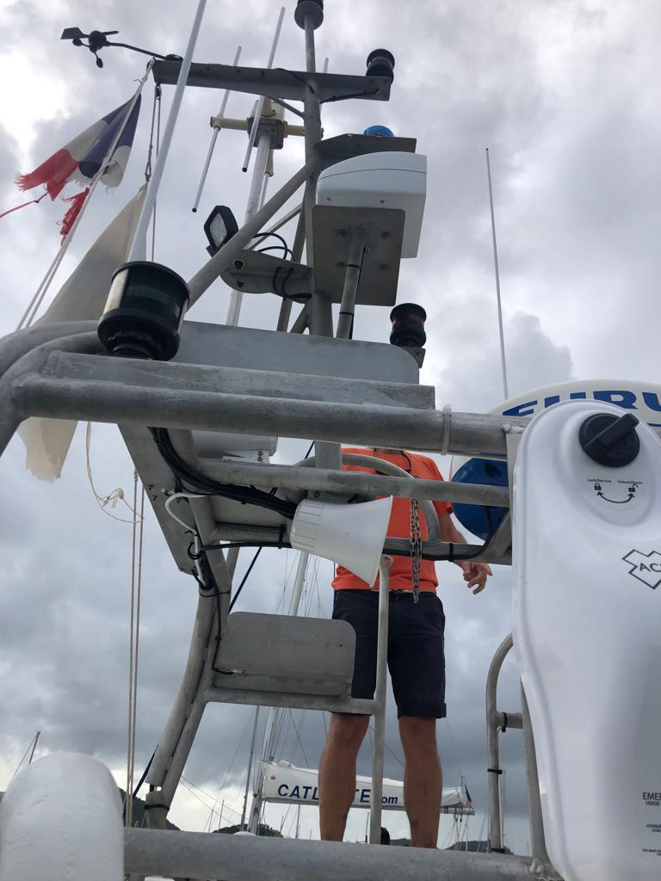
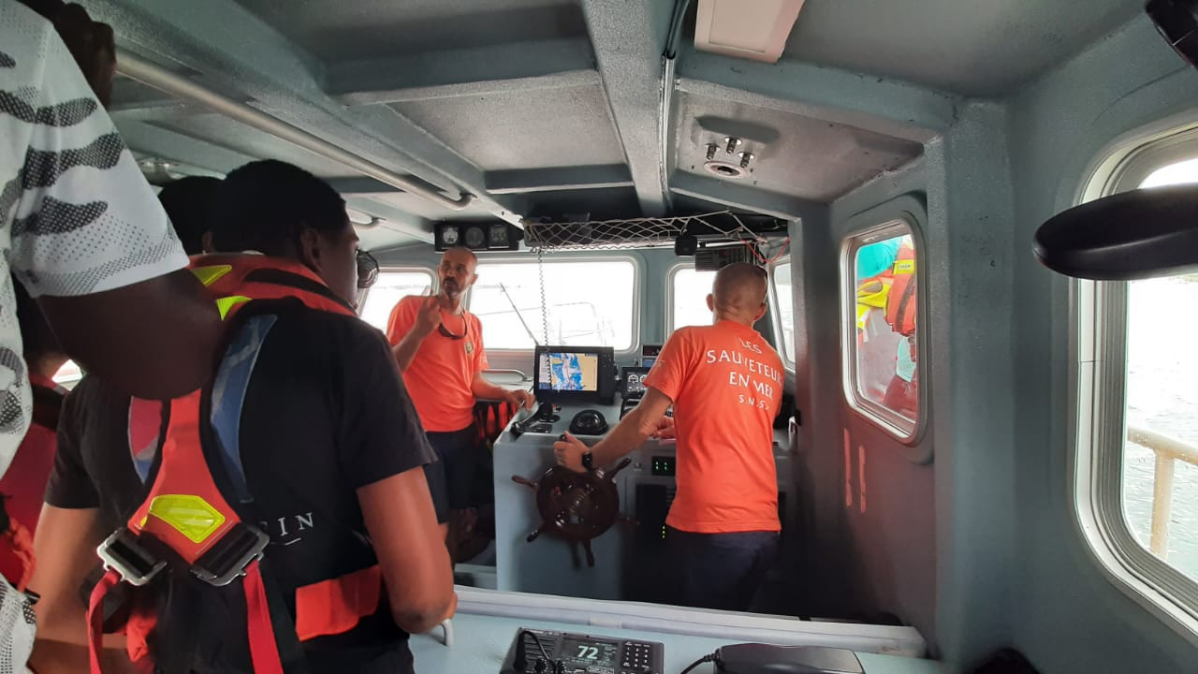
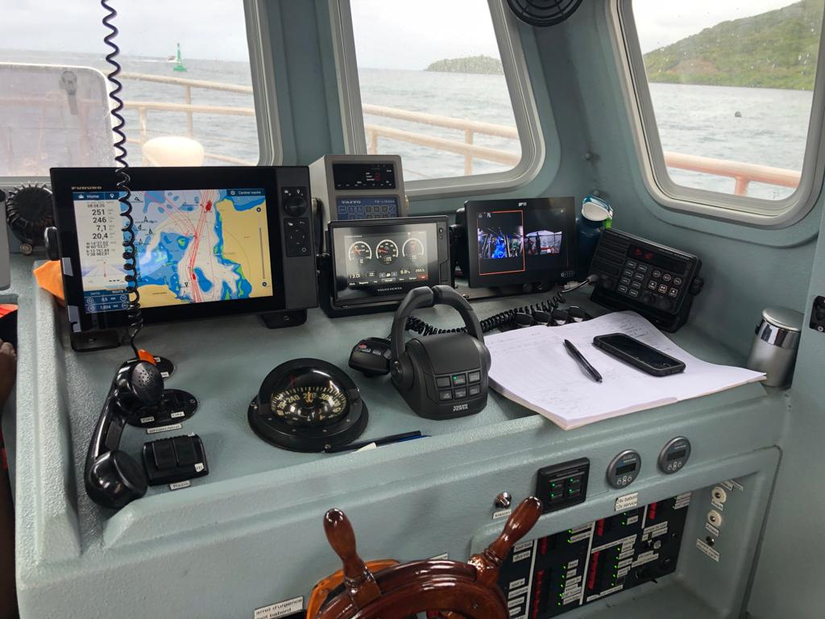
TABLEAU DE COMMANDE DE NAVIGATION ET DE COMMUNICATION

Slide 5
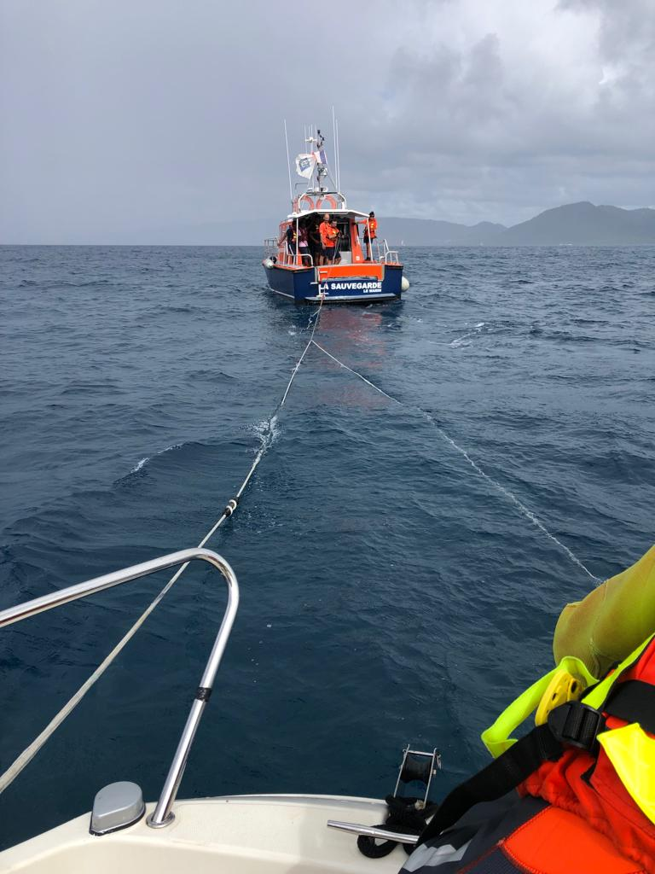
Remorquage du bateau Raymond Néris

Slide 6
RADEAU DE SURVIE ET UN PEU DE PILOTAGE

